Slide 1
Cadastro de Senhas Sistema COMPRASNET CONTRATOS
Relatórios de produtividade seac 2021
Seção de qualificação de fornecedores – SQF/COGEAD

Slide 2
Cadastro de Senhas – sistema Comprasnet Contratos
O sistema Comprasnet Contratos entrou no ar em 04/jan/2021
O acesso ao sistema se dá por login e senha individual
Para ter acesso ao sistema os usuários devem fazer a solicitação ao cadastrador parcial do órgão, que na Fiocruz, situa-se na Seção de Qualificação de Fornecedores – SQF/COGEAD
A partir de 04/01/2021 todos os procedimentos de fiscalização e gestão de contratos em toda a Administração Pública Federal se dá pelo novo sistema Comprasnet Contratos, inclusive empenhos, pagamentos, etc.
Essa mudança acarretou necessidade de inúmeros usuários da Fiocruz necessitar de senhas de acesso e elevar a demanda para a Seção responsável, SQF/COGEAD.
Este relatório traz o volume de solicitações de senhas do mês de janeiro, entre os dias 05 a 29.

Slide 3
Cadastro de Senhas – sistema Comprasnet Contratos
Dia 18 de janeiro, a COGEAD encaminhou Ofício 06/2021-COGEAD orientando todas as Unidades para indicarem cadastradores locais.
Passados 15 dias, apenas 3 Unidades da Fiocruz atenderam o Ofício:
Biomanguinhos
Cogic
Fiocruz-PE
Há redução no volume médio de solicitações de senhas por semana. Mas, o impacto ainda é grande frente ao volume de contratos existentes, gerados e geridos na Organização, o que torna importante que a COGEAD reforce, com as 15 Unidades que ainda não atenderam ao Ofício nº 06/2021, a necessidade de cadastradores locais, para otimização do trabalho desta Unidade.

Slide 4
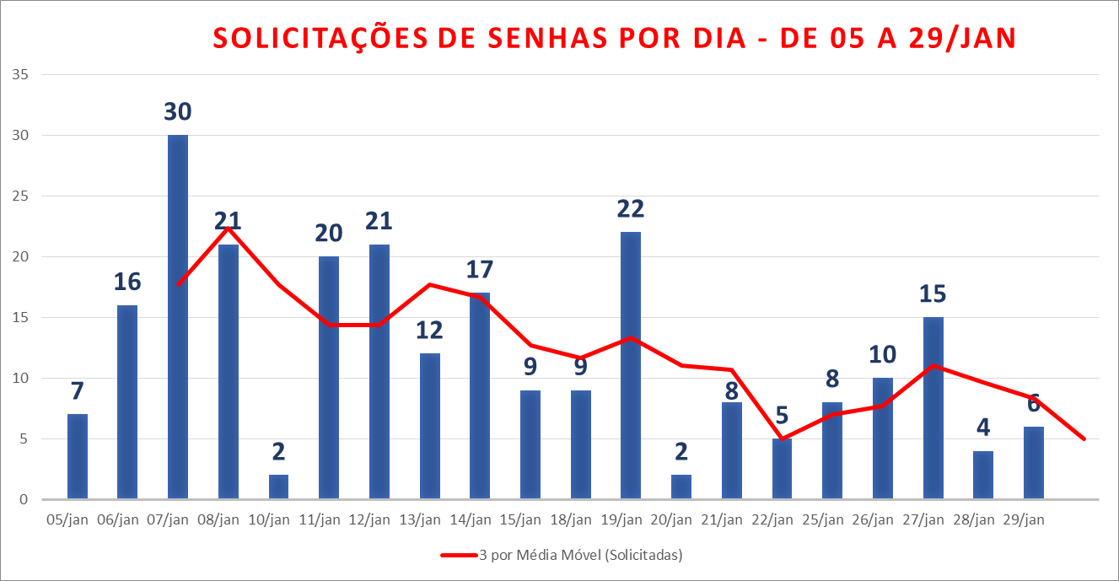
Volume de senhas solicitadas Sistema Comprasnet Contratos
Total de 244 senhas solicitadas em 1 mês
244 Solicitações de Senhas
Média de 12 solicitações por dia útil.
Na 1ª semana média de 19 pedidos.
Última semana: média de 9 pedidos.
52% de queda.

Slide 5
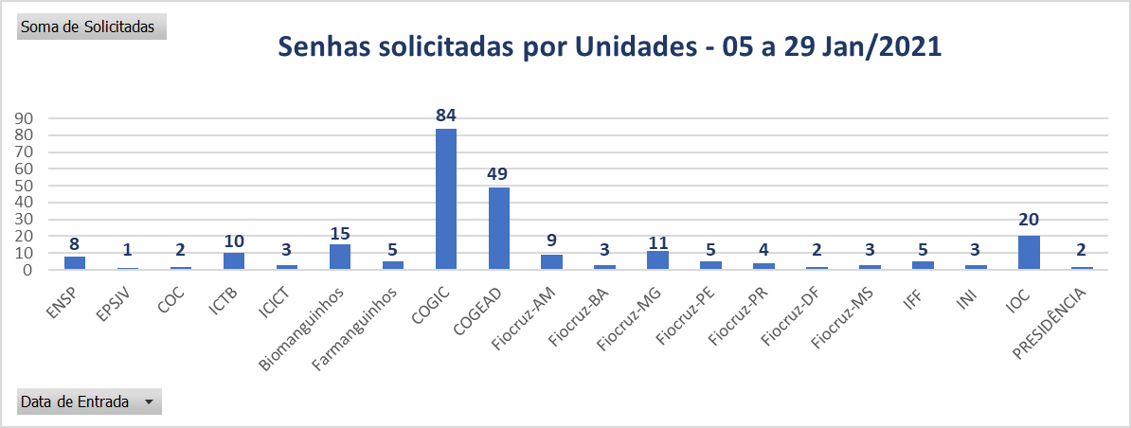
Volume de senhas solicitadas por Unidade Sistema Comprasnet Contratos
244 Solicitações de Senhas

Slide 6
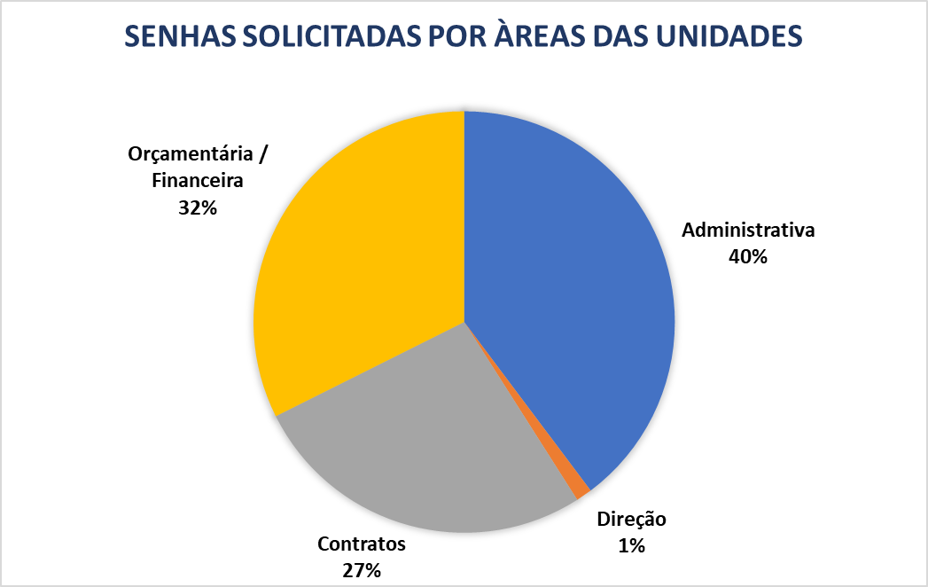
Senhas solicitadas por áreas das Unidades Sistema Comprasnet Contratos
244 Solicitações de Senhas

